Slide 1
Inteligencia Artificial
Enrique Peláez Ph.D.

Slide 2
Contenido
Topología de una red
Aprendizaje de redes Neuronales
Aplicaciones

Slide 3
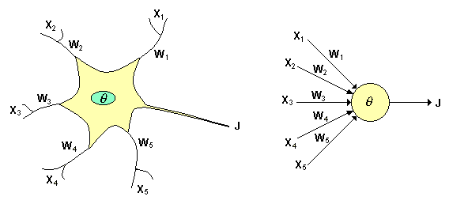
Redes Neuronales

Slide 4
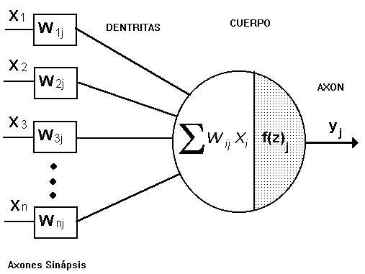
Redes Neuronales
DENDRITAS

Slide 5
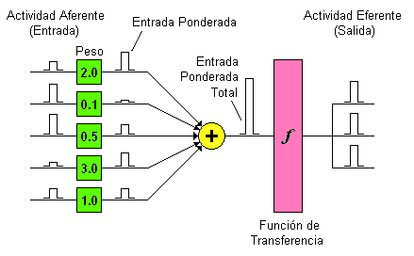
Redes Neuronales

Slide 6
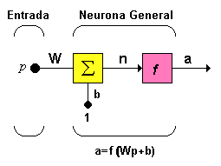
Redes Neuronales
Funciones de Transferencia:

Slide 7























Redes Neuronales
Nombre
Relación
Entrada /Salida
Icono
Función
Limitador Fuerte
hardlim
Limitador Fuerte Simétrico
hardlims
Lineal Positiva
poslin
Lineal
purelin
Lineal Saturado
satlin
Lineal Saturado Simétrico
satlins
Sigmoidal Logarítmico
logsig
Tangente Sigmoidal Hiperbólica
tansig
Competitiva
compet

Slide 8
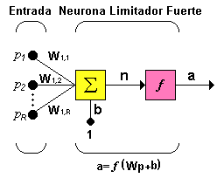
Redes Neuronales
Topología de una Red: Típicamente una neurona tiene más de una entrada
Las entradas individuales p₁,p₂,...,p_{R} son multiplicadas por los pesos correspondientes w_{1,1}, w_{1,2},...w_{1,R} pertenecientes a la matriz de pesos W

Slide 9
Redes Neuronales
La neurona tiene una ganancia b, la cual llega al mismo sumador al que llegan las entradas multiplicadas por los pesos, para formar la salida n
Los subíndices de la matriz de pesos representan los términos involucrados en la conexión, el primer subíndice representa la neurona destino y el segundo, representa la fuente de la señal que alimenta a la neurona.
Por ejemplo, los índices de w_{1,2} indican que este peso es la conexión desde la segunda entrada a la primera neurona. Esta convención se hace más útil cuando hay más de una neurona, o cuando se tiene una neurona con demasiados parámetros

Slide 10
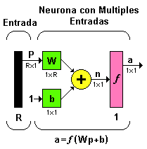
Redes Neuronales
El vector de entrada p es representado por la barra sólida vertical.
Las dimensiones de p en la parte inferior de la variable como Rx1, indicando que el vector de entrada es un vector fila de R elementos.
Las entradas van a la matriz de pesos W, la cual tiene R columnas y solo una fila para el caso de una sola neurona.
La constante 1 entra a la neurona multiplicada por la ganancia escalar b.
La salida de la red a, es en este caso un escalar, si la red tuviera más de una neurona a sería un vector.

Slide 11
Redes Neuronales
Dentro de una red neuronal, los elementos de procesamiento se encuentran agrupados por capas, una capa es una colección de neuronas; de acuerdo a la ubicación de la capa, ésta recibe diferentes nombres
  Capa de entrada: Recibe las señales de la entrada de la red, algunos autores no consideran el vector de entrada como una capa pues allí no se lleva a cabo ningún proceso.
  Capas ocultas: Estas capas son aquellas que no tienen contacto con el medio exterior, sus elementos pueden tener diferentes conexiones y son éstas las que determinan las diferentes topologías de la red
  Capa de salida: Recibe la información de la capa oculta y transmite la respuesta al medio externo

Slide 12
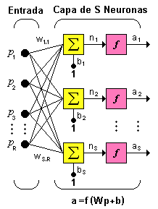
Redes Neuronales
Red de una sola capa con S neuronas, cada una de las R entradas es conectada a cada una de las neuronas, la matriz de pesos tiene ahora S filas.

Slide 13
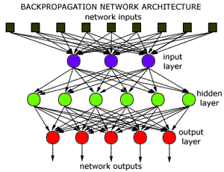
Redes Neuronales

Slide 14
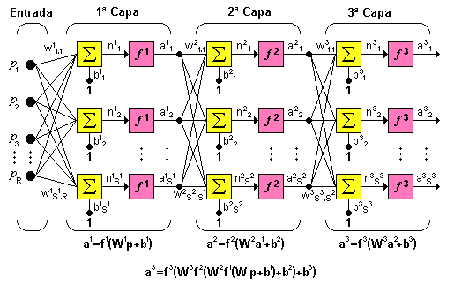
Redes Neuronales

Slide 15
Redes Neuronales
Pesos
  Las Redes Neuronales pueden tener pesos fijos o adaptables.
  Las que tienen pesos adaptables emplean leyes de aprendizaje para ajustar el valor de su interconexión con otras neuronas.
  Las que utilizan pesos fijos, su tarea esta previamente definida.
  Los pesos son determinados a partir de una descripción completa del problema.
  Los pesos adaptables son esenciales si no se conoce previamente cual será su valor correcto.

Slide 16
Redes Neuronales
Tipos de aprendizaje: Existen dos tipo de aprendizaje: supervisado y no supervisado.
  Supervisado: Cuando se le proporciona la entrada y la salida correcta, y la red ajusta sus pesos tratando de minimizar el error de su salida calculada.
    Este tipo de entrenamiento se aplica por ejemplo, en el reconocimiento de patrones.

Slide 17
Redes Neuronales
  No supervisado: Cuando se le proporcionan únicamente los estímulos, y la red ajusta sus interconexiones basándose únicamente es sus estímulos y la salida de la propia red.
    Las leyes de aprendizaje determinan como la red ajustará sus pesos utilizando una función de error.
    La ley de aprendizaje adecuada se determina en base a la naturaleza del problema a resolver.

Slide 18
Redes Neuronales
Entrenamiento
  El entrenamiento de un perceptrón es por medio de una regla de aprendizaje, conocida como delta:
    Para cada peso W se realiza un ajuste ΔW, según la regla:
      ΔWj_{ji} = βY_{i} ( T_{j} - Y_{j} )
      Donde:
      β es el factor de aprendizaje, (0 < β ≤ 1) – regula la velocidad de aprendizaje
      Y_{i} valor de salida obtenido en la neurona i
      T_{j} valor de salida deseado para la neurona j,
      Y_{j} valor de salida obtenido en la neurona j,

Slide 19
Redes Neuronales
Fases de operación: Las redes adaptables tienen dos fases en su operación.
  Entrenamiento de la red. El usuario proporciona a la red un número "adecuado" de estímulos de entrada, y de salida, la red entonces ajusta su pesos de interconexión o sinápsis hasta que la salida de la red esta "lo suficientemente cerca" de la salida correcta.
  Recuperación de lo aprendido. A la red se le presenta un conjunto de estímulos de entrada y ésta calcula su salida. Cuando la red emplea entrenamiento no supervisado, algunas veces será necesario que reajuste su sinápsis durante la fase de recuperación.

Slide 20
Redes Neuronales
No son algorítmicas
  La gran diferencia del empleo de las redes neuronales, en relación con otras aplicaciones, radica en que no son algorítmicas; esto es, no se programan haciéndoles seguir una secuencia predefinida de instrucciones.
  Las Redes Neuronales generan ellas mismas sus propias "reglas", para asociar la respuesta a su entrada; es decir, aprende por ejemplos y de sus propios errores.
  El conocimiento de una Red Neuronal se encuentra en la función de activación utilizada y en los valores de sus pesos

Slide 21
Redes Neuronales
Las Redes Neuronales se han utilizado con gran éxito para:
  reconocer retornos de sonar bajo el agua,
  escritura a mano,
  voz,
  topografía de terrenos,
  controlar brazos de robots,
  evaluar datos personales,
  modelar fenómenos cognitivos,
  predecir tendencias financieras, entre otros

Slide 22
Redes Neuronales
La clase de problemas que mejor se resuelven con las redes neuronales son los mismos que el ser humano resuelve mejor:
  Asociación, evaluación, y reconocimiento de patrones.
  Problemas que son difíciles de calcular pero que no requieren de respuestas perfectas, sólo respuestas rápidas y buenas, como:
    Escenarios bursátiles en el que se quiere saber ¿compro?, ¿vendo?, ¿mantengo?,
    Reconocimiento cuando se desea saber ¿se parece? ¿es el mismo pero tienen una ligera modificación?

Slide 23
Redes Neuronales
Las redes neuronales son muy malas para cálculos precisos, procesamiento en serie, y no son capaces de reconocer nada que no tenga inherentemente algún tipo de patrón.
Existen varias formas de hacer las conexiones en una Red Neuronal, así como existen varias formas de conectar neuronas biológicas en el cerebro.
Cada tipo sirve para diferentes procesos, el elegir la correcta topología y sus características, es imprescindible para lograr fácilmente la solución del problema

Slide 24
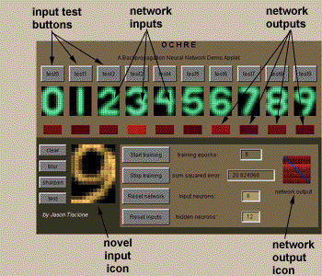
Redes Neuronales

Slide 25
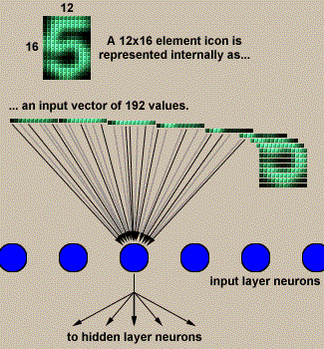
Redes Neuronales

Slide 26
Redes Neuronales

